Slide 1
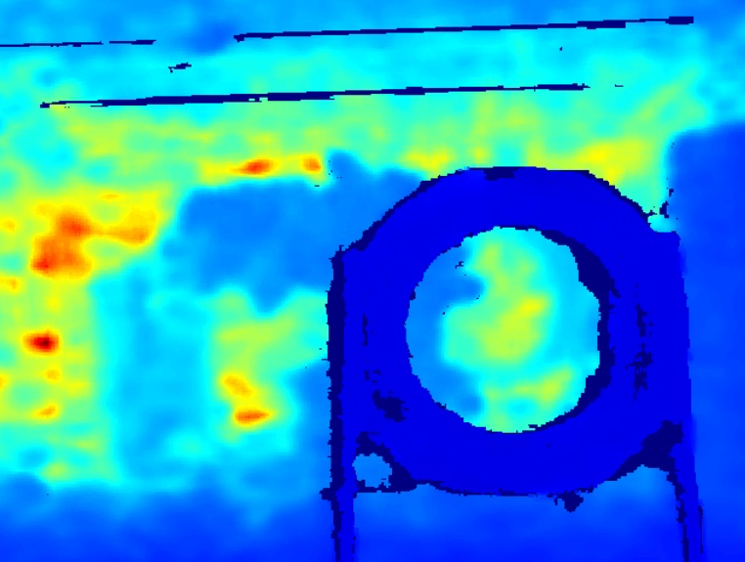
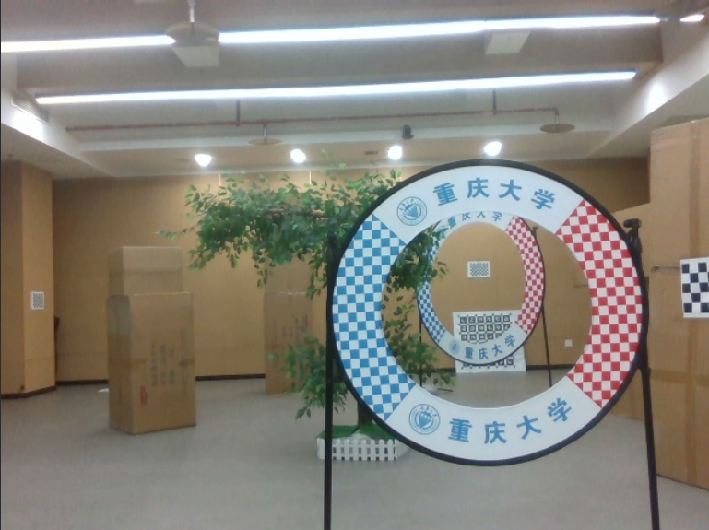
VLM
LSAM
（局域网服务器）
3DBUILD
LLM
Guide Points
“Go to the left box.”

Slide 2
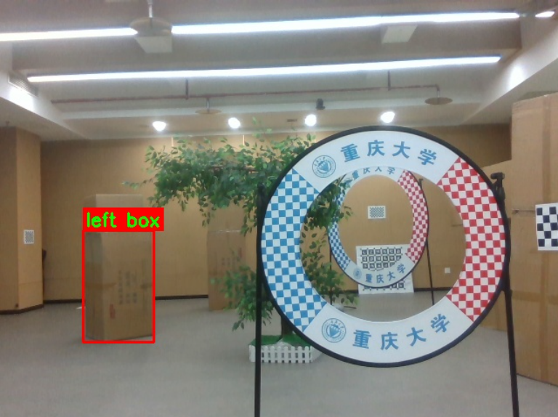
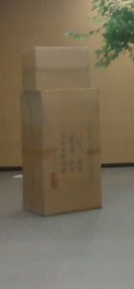
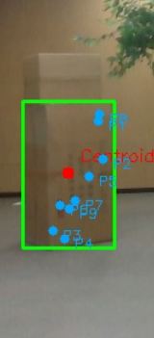
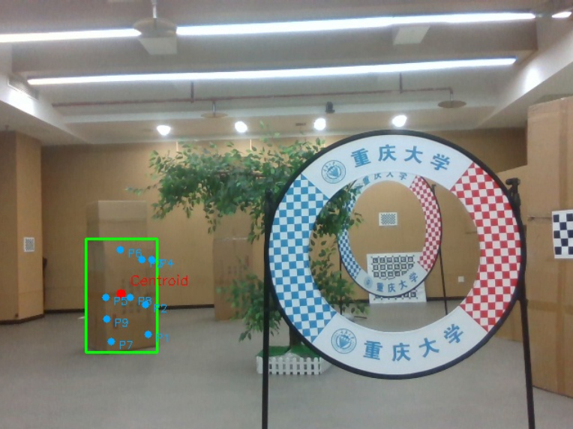
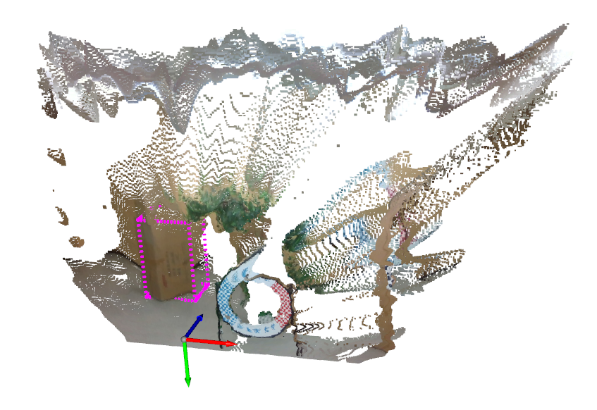
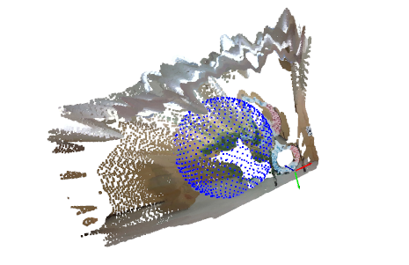
{"masks": [ {
"area": 17919,
"bounding_box": {…},
“centroid”: [253, 200],
“random_points”: [[280,319], [182,202], …]
}]}
分割得到
采样点
质心
外扩
分割
视野
场景物体检测
VLM
“[{
‘label’: ‘left box’,
‘box_2d’: [264, 95, 392, 176]
}]”
LSAM
（局域网服务器）
“Go to the left box.”
“left box”
还原
分割
数据
[{ "id": 0,"label": "tree","depth": 4761.7,
"center": [-0.81,-0.39,5.65],
"bbox3dfront": [
[-2.2,-0.96,4.76],
[1.12,2.02,4.76],
[1.12,-0.96,4.76],
[-2.2,2.02,4.76] ],
"bbox3dback": [
[-2.2,-0.96,6.54],
[1.12,2.02,6.54],
[1.12,-0.96,6.54],
[-2.2,2.02,6.54]],
"circle_center": [-0.54,0.53,6.32],
"radius": 2.45}]
3DBUILD
Guide
Points
LLM
立方体估计建模
3d估算-物体建模
待实现
球体估计建模

Slide 3
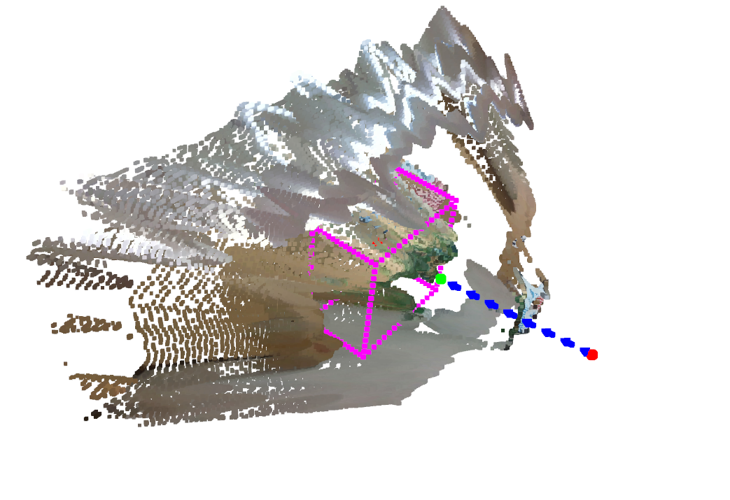
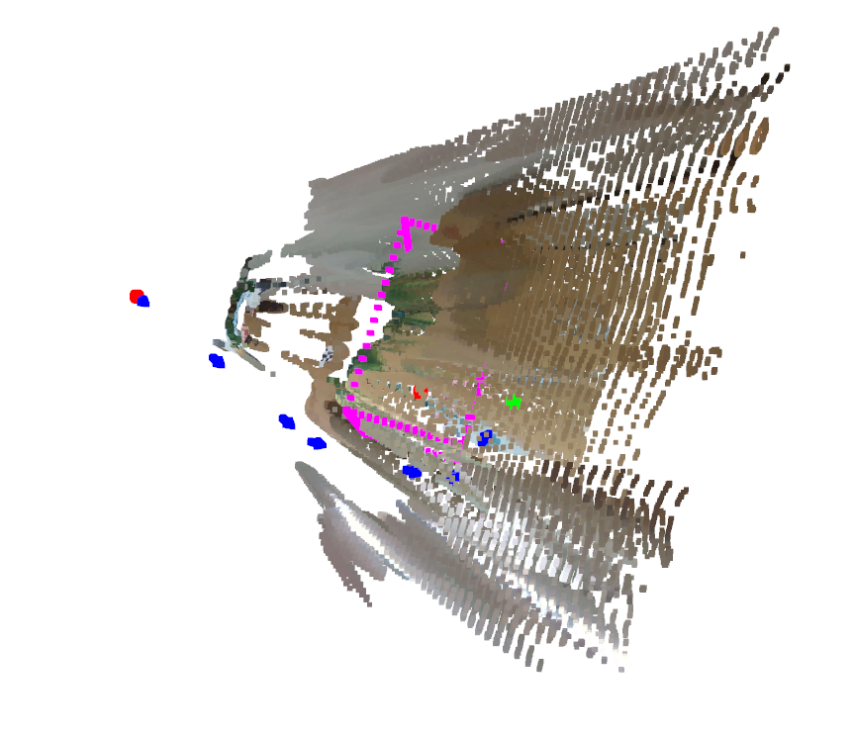
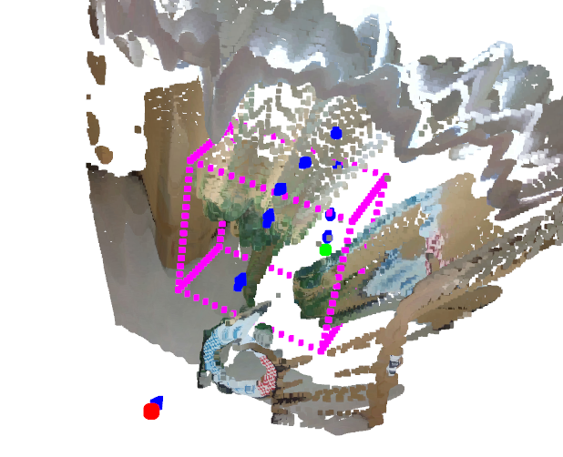
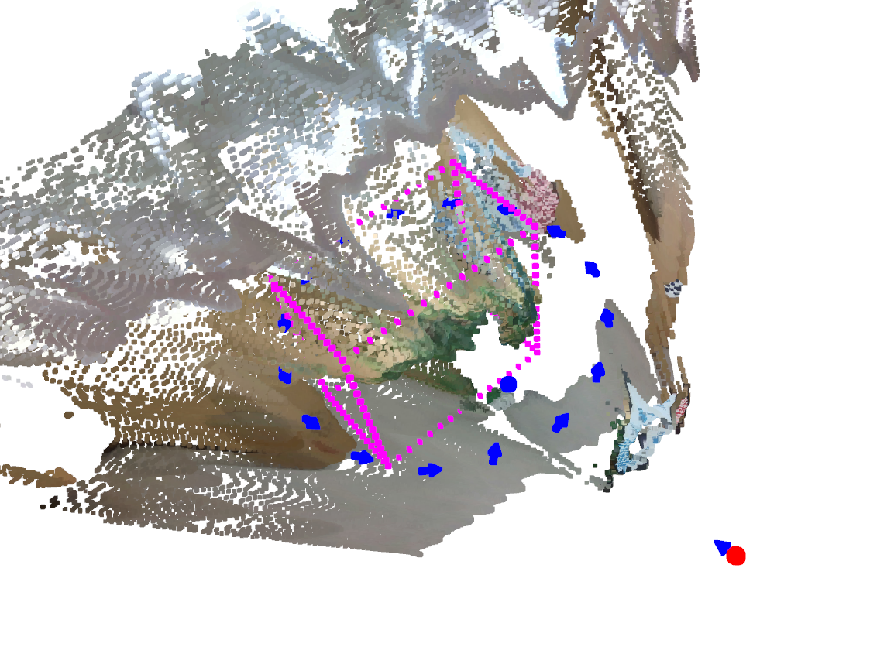
GPT5交互规划demo效果
a.飞到树旁边
b.飞到树后面
c.绕树飞一圈然后停在前面
d.从树的上面飞过去降落(地面高度y=1)
e.绕树飞一圈，然后飞回到出发位置的1m正上空位置，然后飞到树的左边，降落（地面高度y=2）

